Slide 1
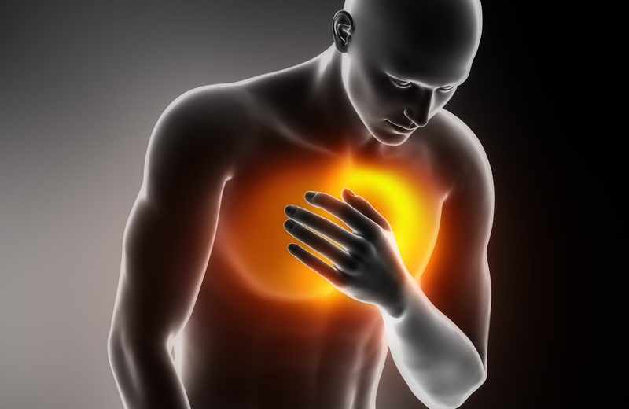
Diferenciální diagnostika bolestí na hrudi
= jedna z nejčastějších situací na interní ambulanci

Slide 2
Dif. dg. bolestí na hrudi
vyloučit život ohrožující stav
ANAMNÉZA
fyzikální vyšetření
EKG
laboratoř
RTG, ECHOkg, CTAg…
s odstupem – zátěžové testy

Slide 3
Anamnéza
rodinná anamnéza
rizikové faktory – mužské pohlaví, art. HT, kuřáctví, DM, hypercholesterolémie…
charakter bolestí (tlak, pálení, svírání..), lokalizace, iradiace, potíže klidové či námahové, závislost na poloze/nádechu/kašli, úlevová poloha, délka potíží
ostatní příznaky – dušnost, nauzea, zvracení, kašel, hemoptýza, pocení, palpitace..

Slide 4
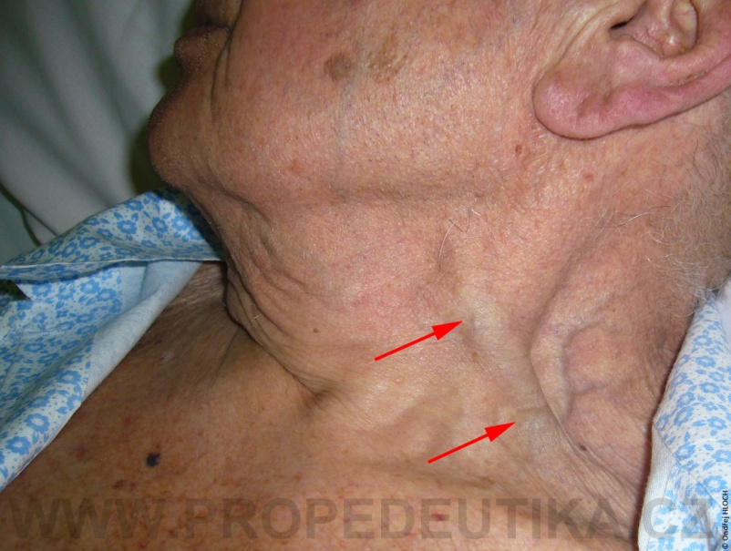
Fyzikální vyšetření
TK, Tf, TT, SpO2
významné: hypotenze, bradykardie, pocení, bledost, cyanóza
náplň krčních žil, šelesty, chrůpky..

Slide 5
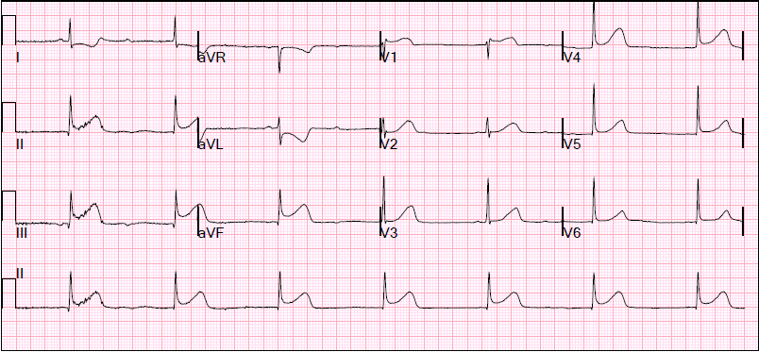
EKG

Slide 6
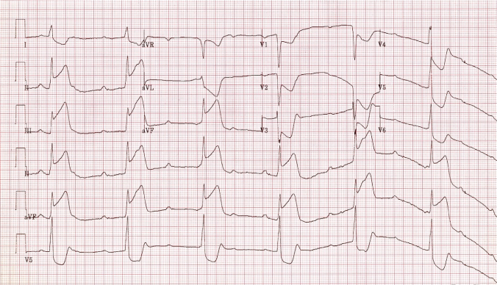
EKG

Slide 7
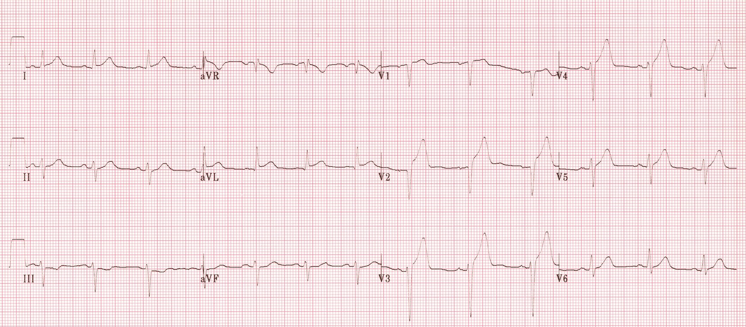

Slide 8
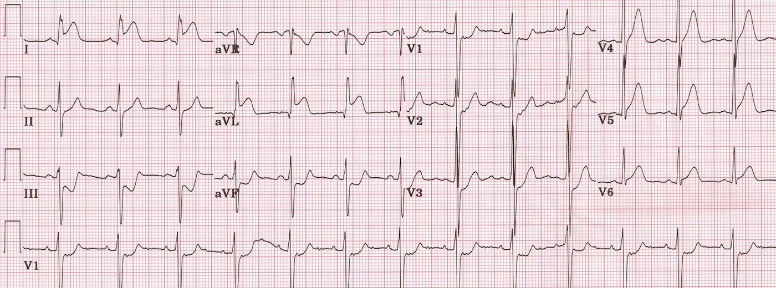

Slide 9
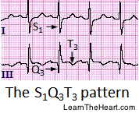
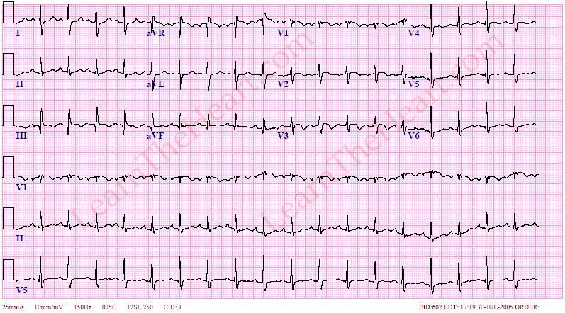

Slide 10
Dif. dg. bolestí na hrudi
akutní infarkt myokardu – STEMI, NSTEMI
angina pectoris – stabilní, nestabilní
arytmie
chlopenní vady – Ao stenoza
perikarditida
disekce aorty – náhlá, krutá bolest
RF: art. hypertenze, Marfanův syndrom, traumatická disekce, těhotenství
kardiomyopatie

Slide 11
Dif. dg. bolestí na hrudi
Plicní embolie – znehybnění (operace), hyperkoagulační stav (malignity, kouření, HAK)
pneumothorax – CHOPN, emfyzém, zdraví mladí muži, typický fyzik. nález
pleuritida – bolest závislá na dýchání
muskuloskeletální – 10-15 %
jícnové spasmy (vazba na jídlo), GE reflux
anémie
psychogenní

Slide 12
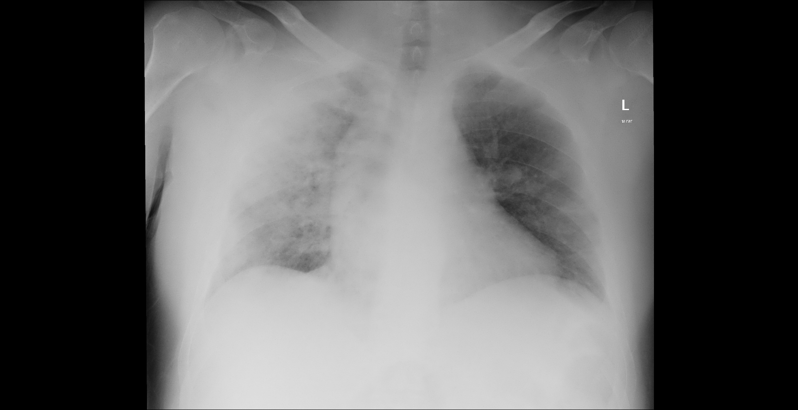
Pneumonie

Slide 13
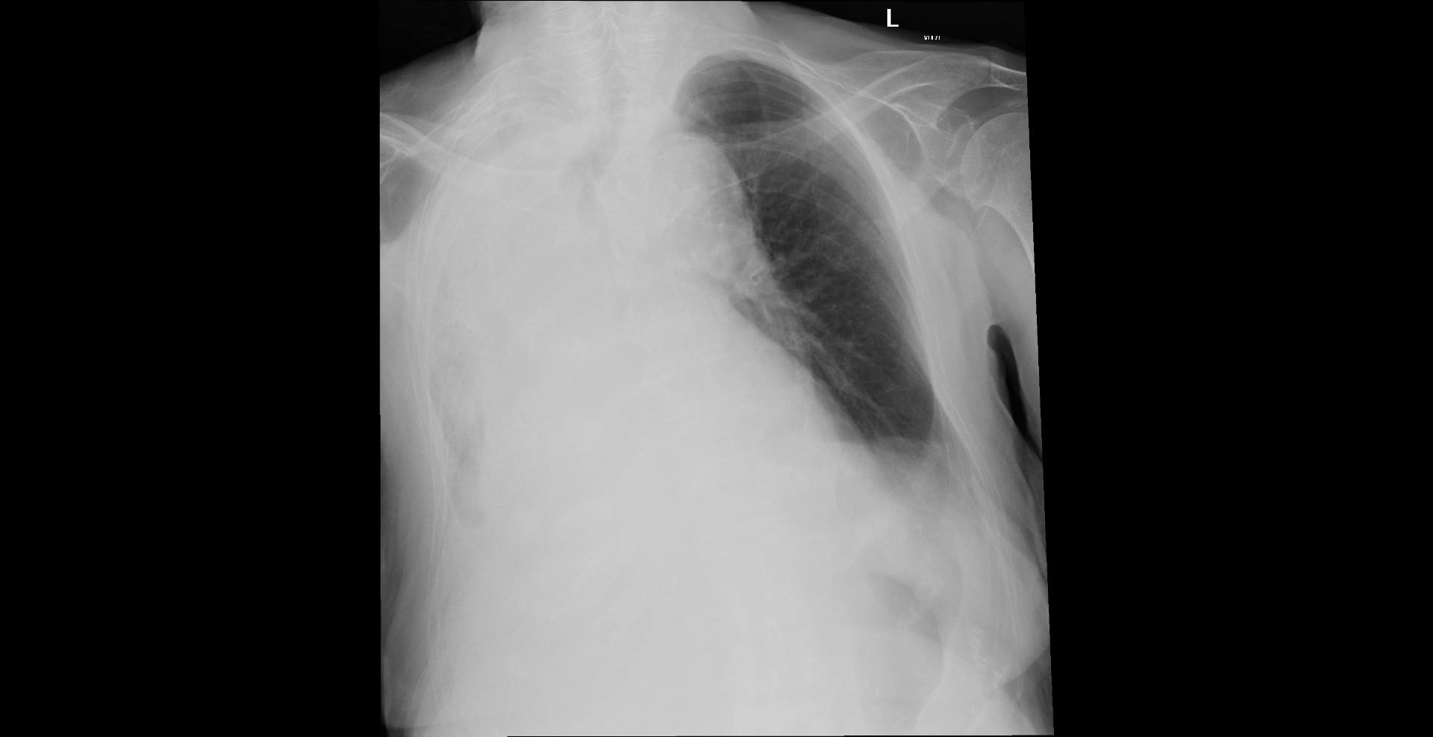
Alární pneumonie s výpotkem

Slide 14
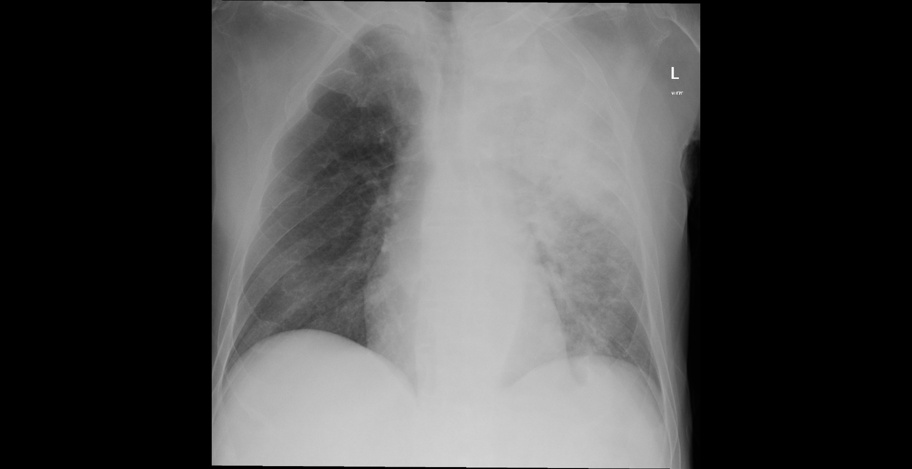

Slide 15
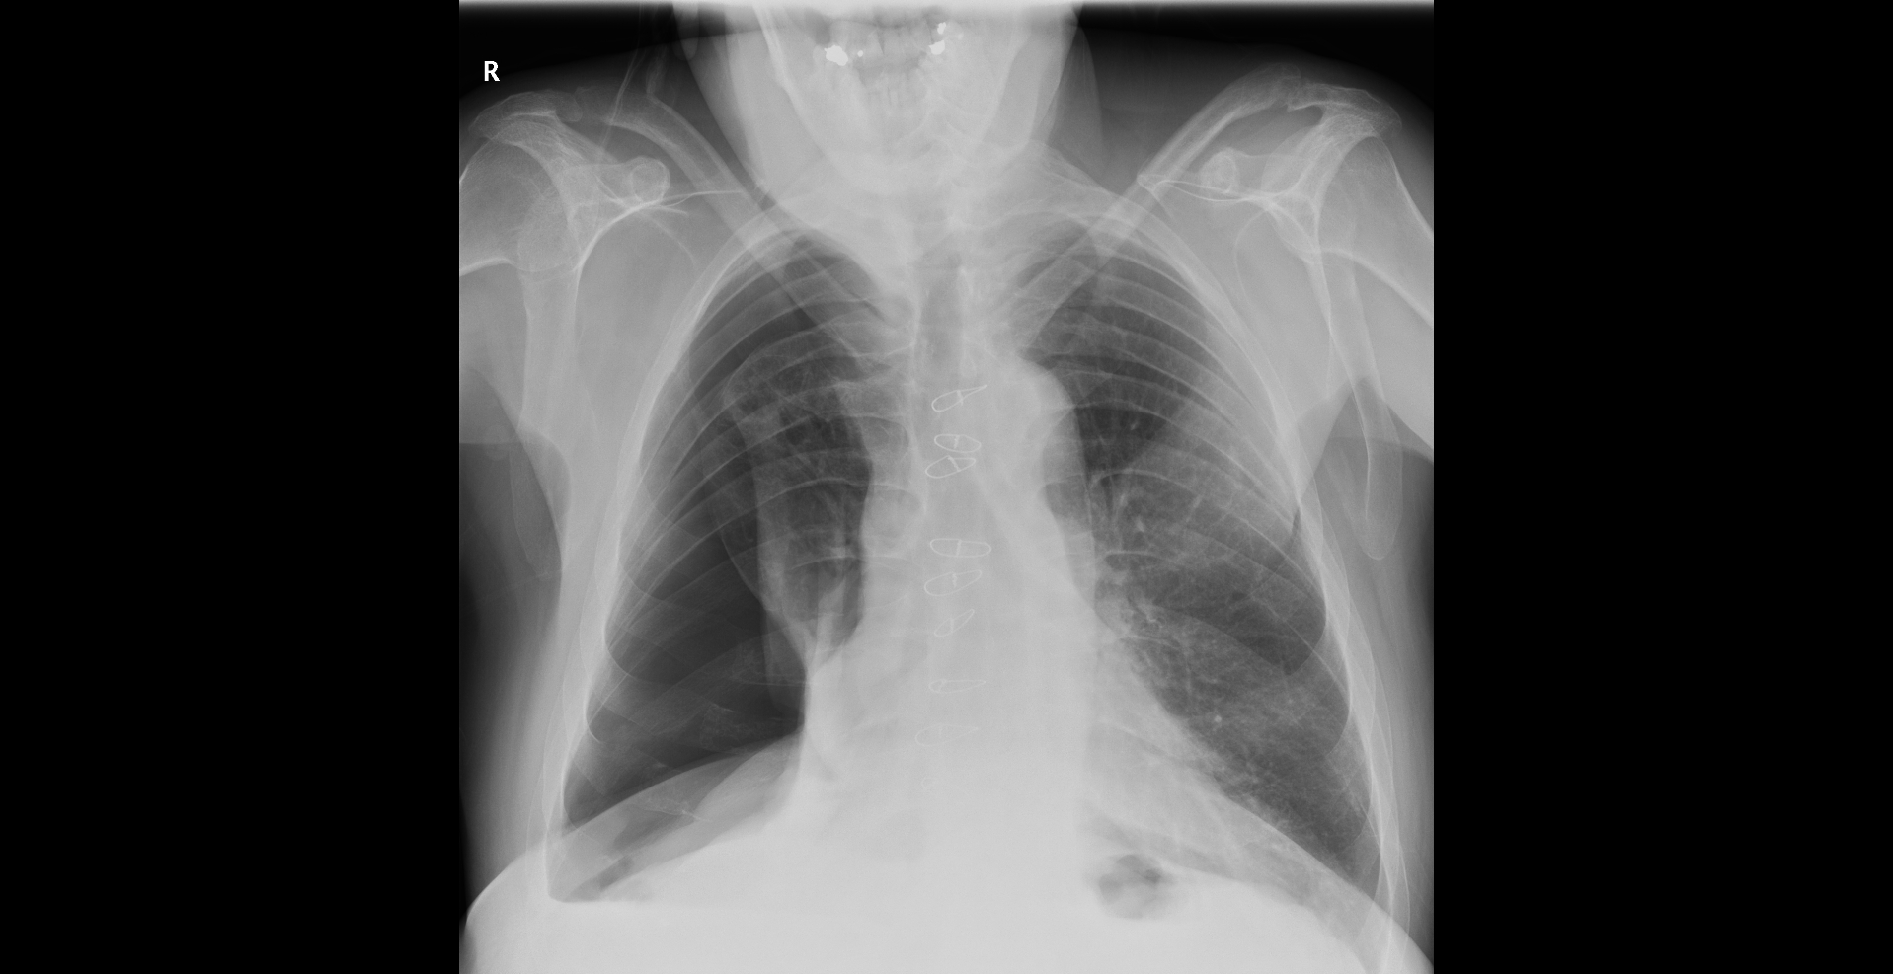
Pneumotorax

Slide 16
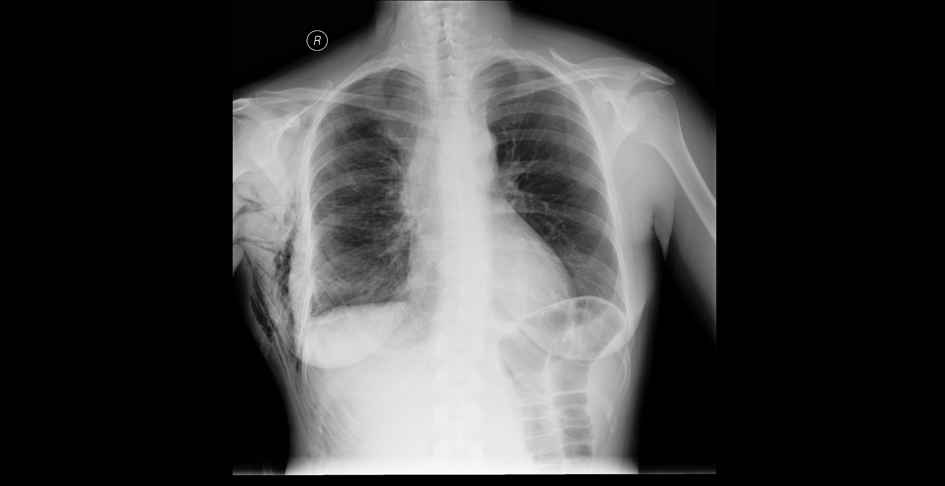
Podkožní emfyzém

Slide 17
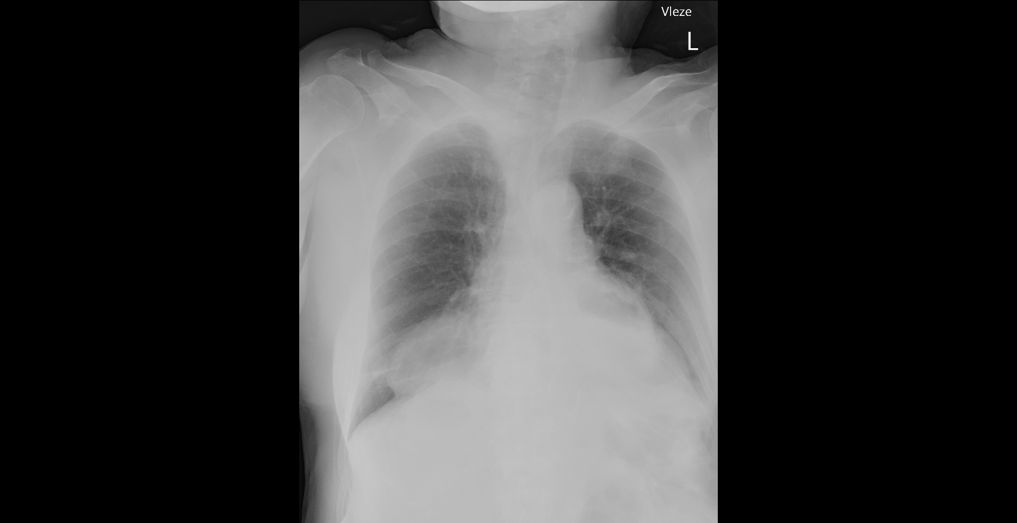
Hiatová hernie rtg

Slide 18
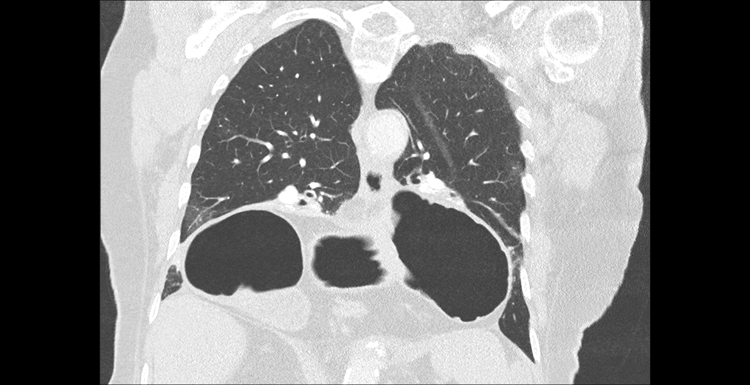
Hiatová hernie ct

Slide 19
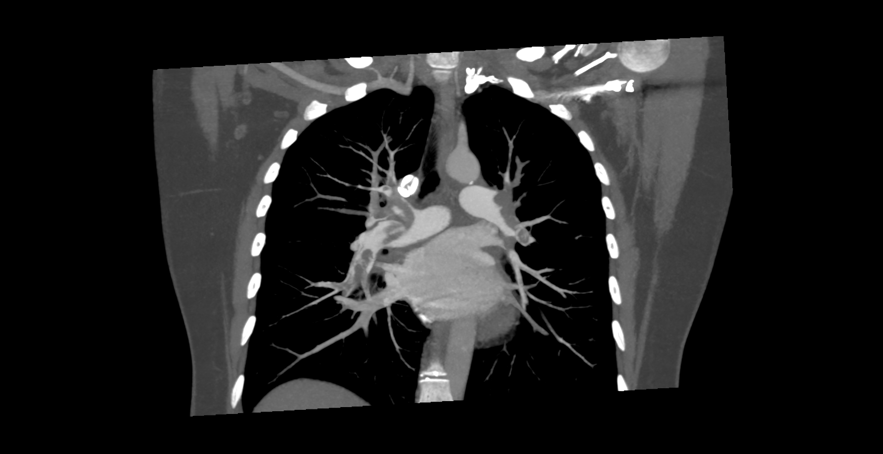
Plicní embolie

Slide 20
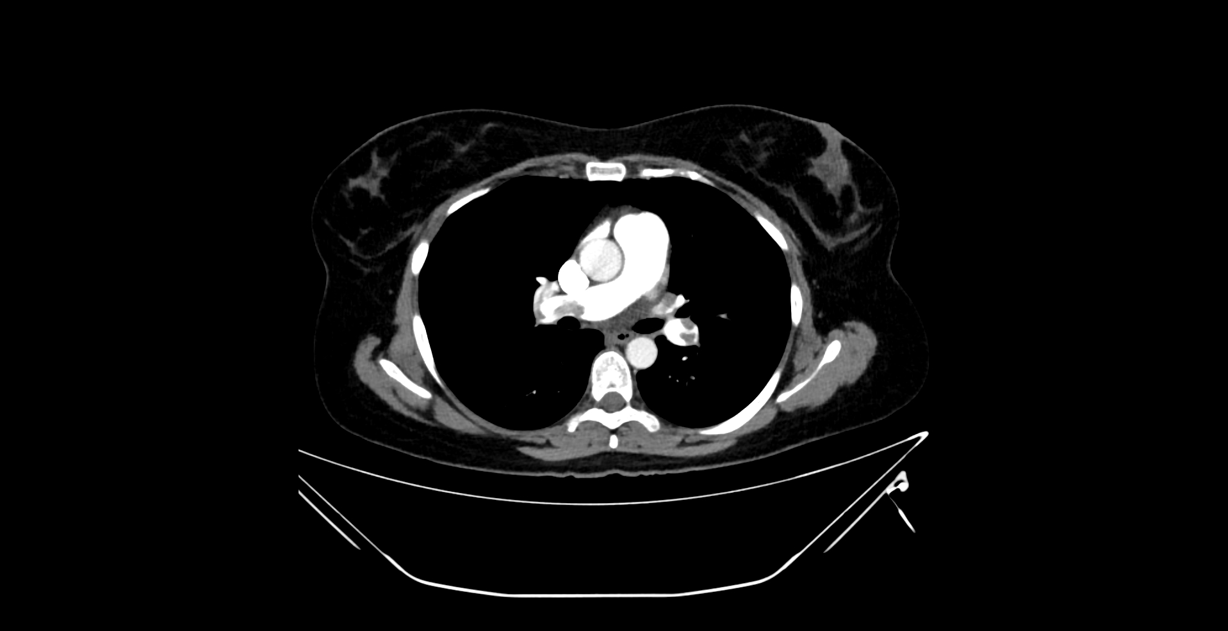

Slide 21
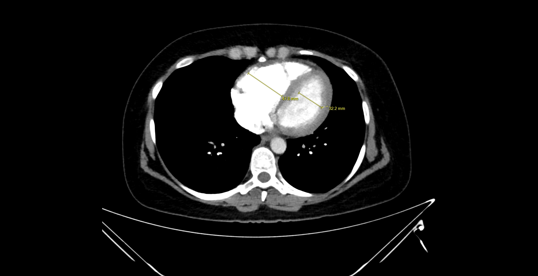

Slide 22
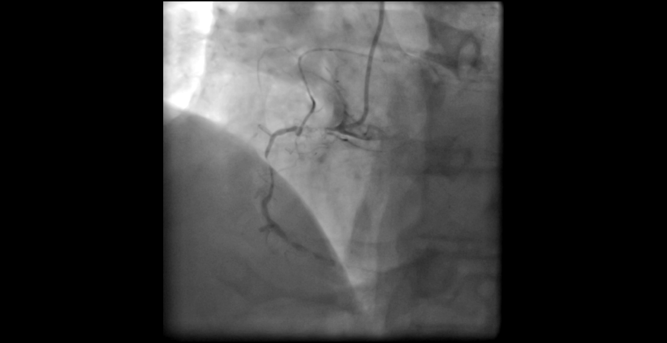
SKG ACD

Slide 23
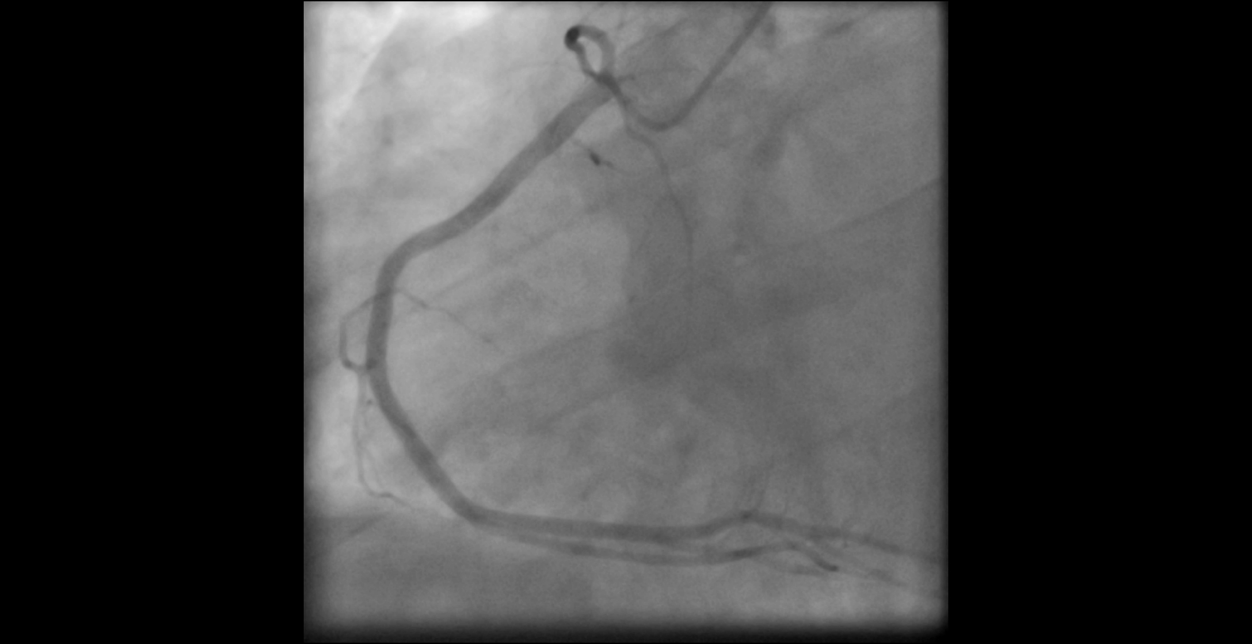
Fyziologický nález na ACD

Slide 24
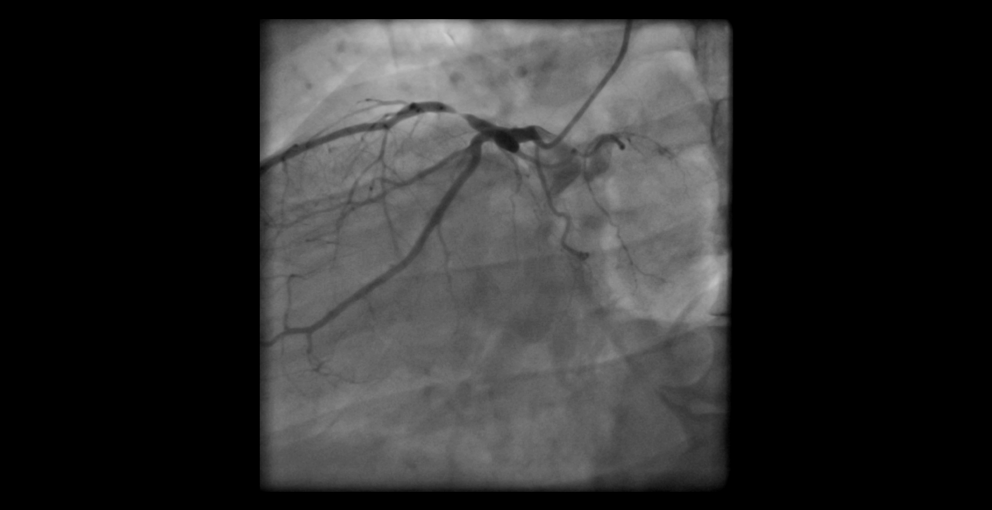
90% stenoza RIA u pacienta s dextrokardií

Slide 25
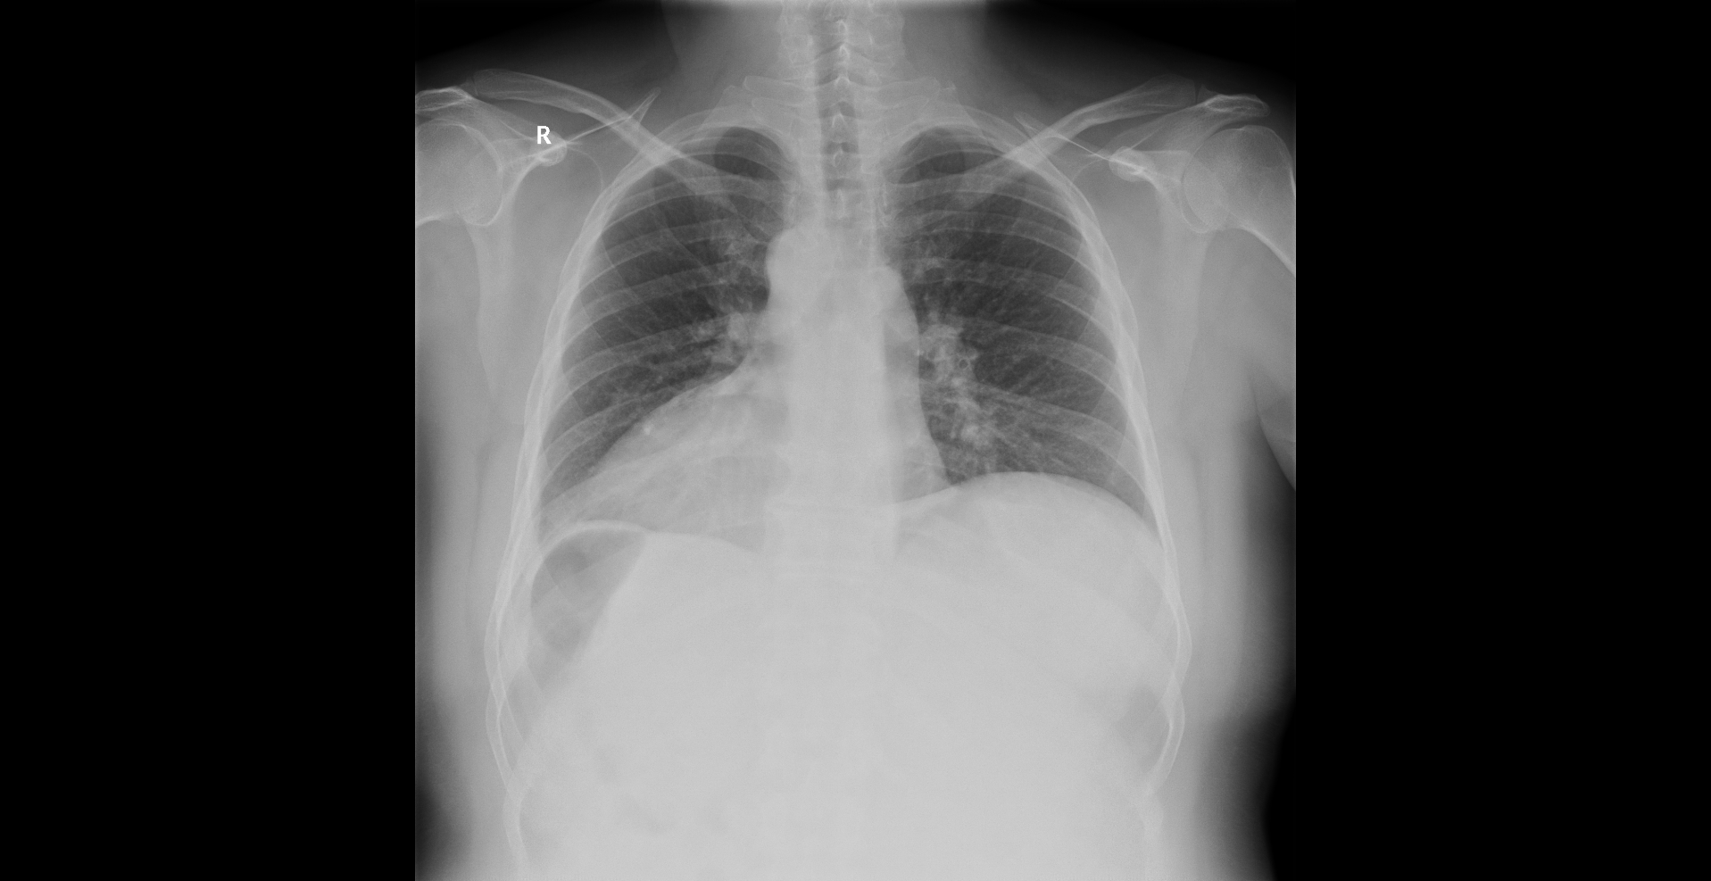

Slide 26
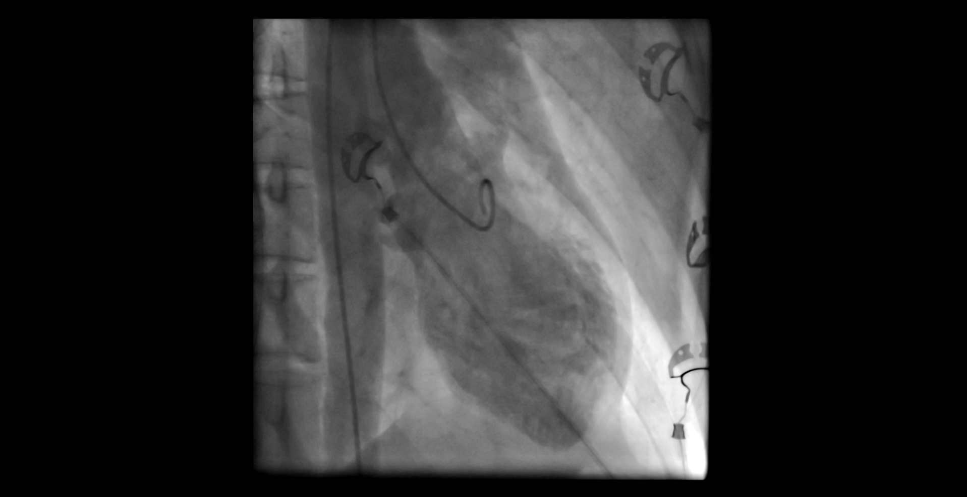
Tako tsubo ventrikulografie - systola

Slide 27
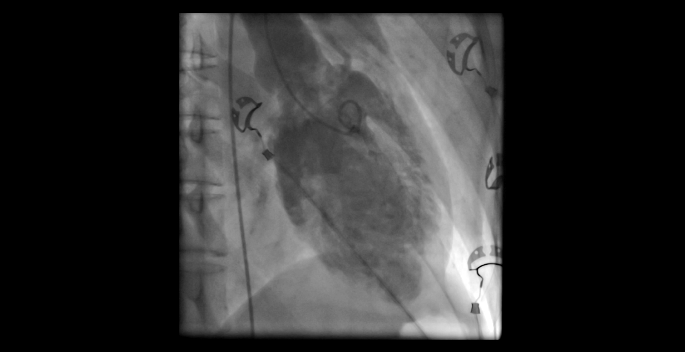
Tako tsubo diastola

Slide 28
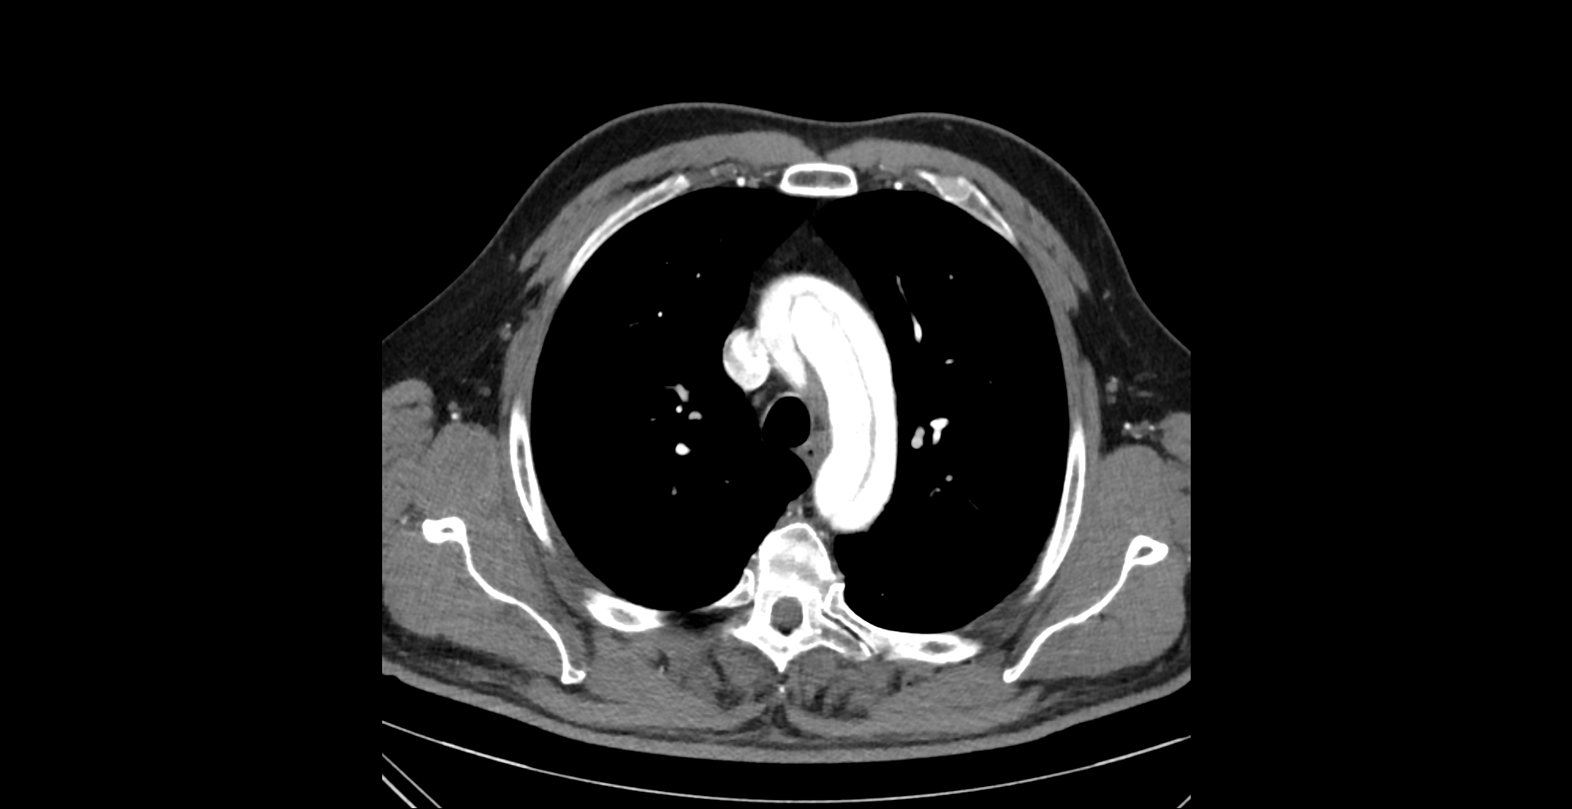
Disekce aorty

Slide 29
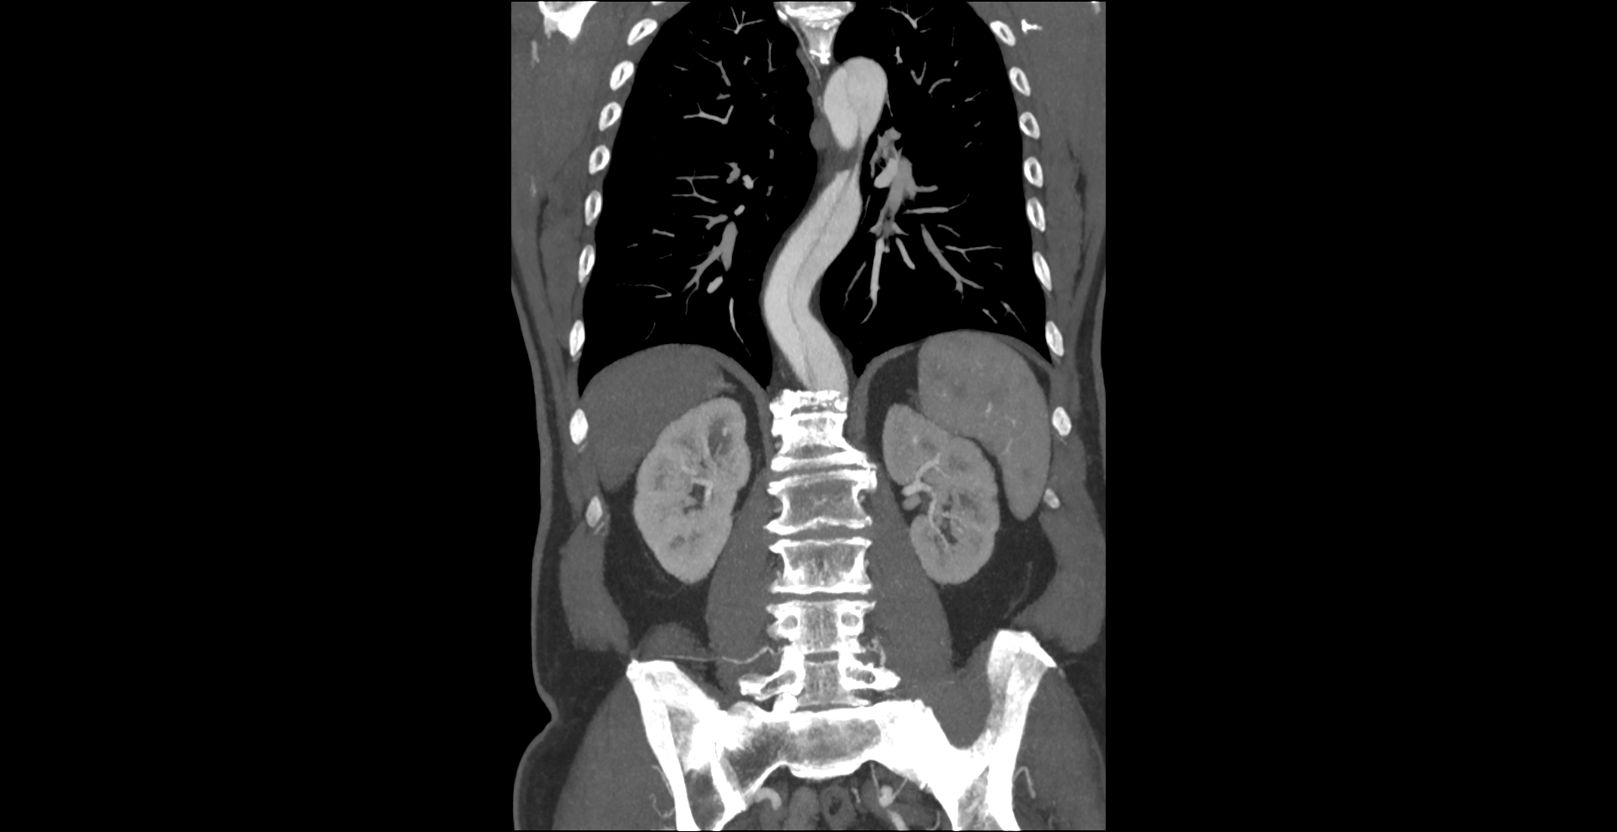
Disekce aorty

Slide 30
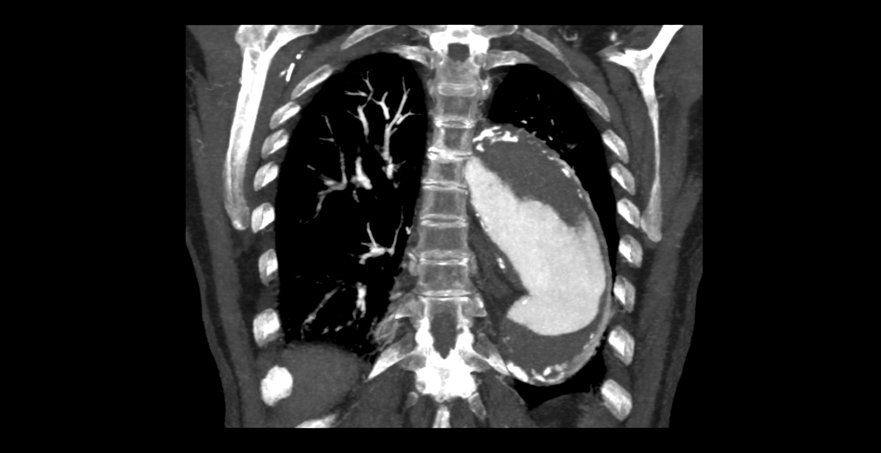
Trombotizované aneurysma ao

Slide 31
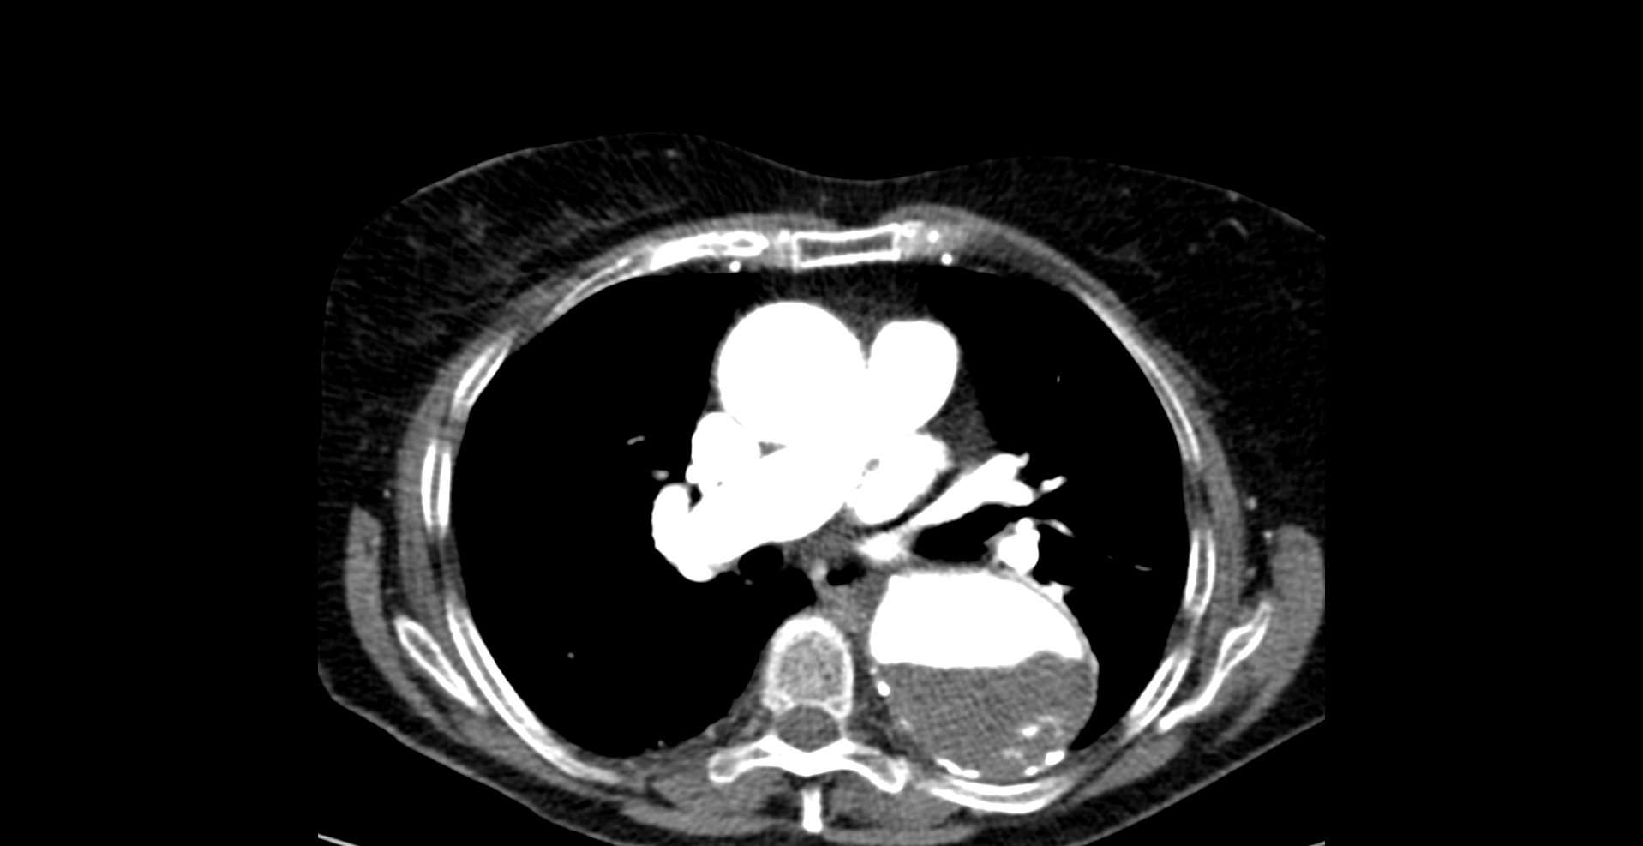

Slide 32
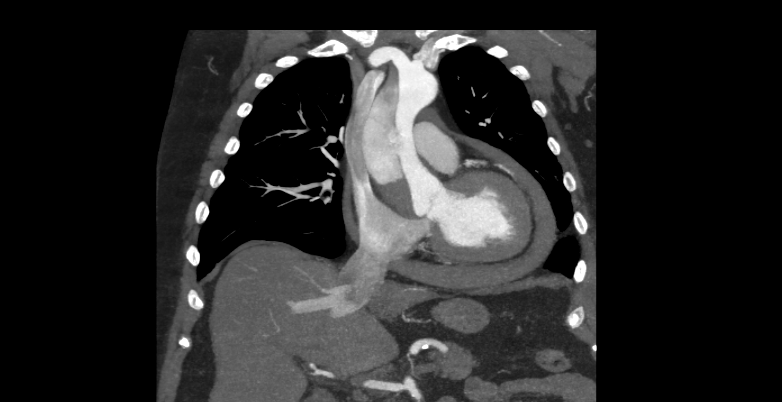
Disekce s tamponádou

Slide 33
Děkuji za pozornost!

